Slide 1
Venkov

Slide 2
Definice venkova
Vše co není město?
Zemědělství?
„Obecně lze venkov definovat jako prostor, který zahrnuje jak krajinu, tak i venkovská sídla. Pojem venkov tedy integruje jak nezastavěná území, tak i zastavěné území malých sídel – vesnic. Pro venkov jsou charakteristické menší intenzity sociálně ekonomických kontaktů, menší hustota vazeb mezi jednotlivými subjekty, které se ve venkovském prostoru pohybují“

Slide 3
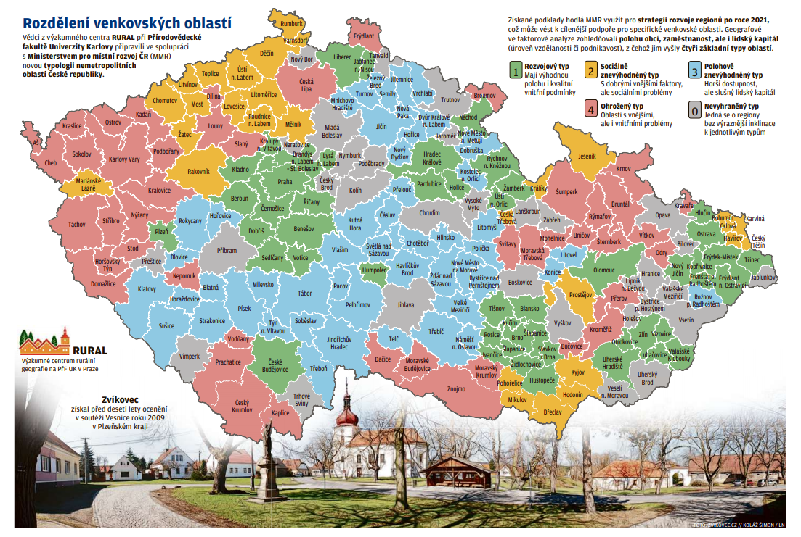
Typy venkova

Slide 4
Rozdělení venkovských oblastí
Do hodnocení vnějších podmínek (exponovanosti území) vstupovaly následující ukazatele:
  Funkční velikost na obyvatele – vážené počty pracovních míst a kapacity místních škol
  relativizované počtem obyvatel administrativní jednotky.
  Podíl obyvatel žijících v malých obcích (do 250 obyvatel) – hodnocena roztříštěnost osídlení administrativní jednotky (vypovídá o charakteru zázemí)
  Index ekonomické progresivity – diferencovaně vážené podíly zaměstnaných v sektorech hospodářství (zemědělství 1 až kvartér 4), vyšší hodnoty indexu v regionech s progresivnější
  strukturou zaměstnaných (terciér, kvartér)
  Diverzita ekonomické struktury – bodové hodnocení zastoupení zaměstnanosti v jednotlivých
  ekonomických sektorech (vyšší hodnoty při zastoupení více sektorů ve zkoumané administrativní jednotce)

Slide 5
Rozdělení venkovských oblastí
Vnitřní podmínky se týkají kvality místních lidských zdrojů a do jejich analýzy vstupovaly následující ukazatele:
  Index vzdělanosti – diferencovaně vážené obyvatelstvo dle dosaženého stupně vzdělání za zkoumanou administrativní jednotku (vyšších hodnot dosahuje vzdělanější populace)
  Podíl nezaměstnaných – počet registrovaných nezaměstnaných vážený počtem ekonomicky aktivních obyvatel v jednotce (detailní data z MPSV)
  Podnikavost obyvatel – počet ekonomických subjektů (z RES) vážený počtem ekonomicky aktivních obyvatel v jednotce
  Podíl obyvatel s exekucí – počet obyvatel s vyhlášenou exekucí vážený počtem obyvatel příslušné administrativní jednotky (detailní data z mapaexekuci.cz)
  Podíl voličů nesystémových stran – počet voličů extremistických stran v parlamentních volbách 2017 vážený celkovým počtem oprávněných voličů ve zkoumané jednotce.

Slide 6
Krajina

Slide 7
Definice krajiny
vybraná část zemského povrchu s typickou kombinací přírodních a kulturních prvků a charakteristickou scenérií (Wikipedie)
heterogenní část zemského povrchu, skládající se ze souboru vzájemně se ovlivňujících ekosystémů, který se v dané části povrchu v podobných formách opakuje (Forman & Godron, 1993)
část zemského povrchu s charakteristickým reliéfem, tvořená souborem funkčně propojených ekosystémů a civilizačními prvky (zákon č. 114/92 Sb.)
opticky vnímatelná (pozorovatelná) výseč suchozemského povrchu planety
množina reálně existujících přírodních a kulturních objektů, které dávají zemskému povrchu charakter a pestrost
harmonické sepětí horninového, biologického a kulturního prostředí

Slide 8
Krajina
krajina je dlouhodobě stabilizovaný soubor přírodních a antropogenních charakteristik vázaný na určitý reliéf a mající nějaký společný historický základ
krajina je živou soustavou, tj. není nějakou směsí interagujících, leč nezávislých neživých a živých struktur, nebo hybridem živého a neživého, stejně jako jím není hlemýžď s domkem z mrtvého vápence

Slide 9
Koeficient ekologické stability

Slide 10
Koeficient ekologické stability
Stabilní prvky
Nestabilní prvky

Slide 11
Koeficient ekologické stability
Lesní půda
Vodní plochy a toky
Trvalý travní porost
Pastviny
Mokřady
Sady
Vinice
Orná půda
Antropogenizované plochy
Chmelnice

Slide 12
Komplexní pozemkové úpravy
https://youtu.be/VcRSatrGybM co to je a příklady
https://youtu.be/vchyjY0L6U8 co to je

Slide 13
Územní studie krajiny
https://www.youtube.com/watch?v=xsxdfHMb61k&feature=youtu.be

Slide 14
IROP 2021+
SC 1.1: Využití přínosů digitalizace pro občany, podniky a vlády
SC 2.1: Podpora udržitelné multimodální městské mobility
SC 2.2: Posílení ochrany přírody, biologické rozmanitosti, zelené infrastruktury v městském prostředí a snížení znečištění
SC 4.1: Zlepšení přístupu k inkluzivním a kvalitním službám v oblasti vzdělávání, odborné přípravy a celoživotního učení pomocí rozvoje infrastruktury
SC 4.2: Posílení sociálně-ekonomické integrace marginalizovaných komunit, migrantů a znevýhodněných skupin pomocí integrovaných opatření včetně bydlení a sociálních služeb
SC 4.3: Zajištění rovného přístupu ke zdravotní péči pomocí rozvoje infrastruktury, včetně primární péče
SC 5.1: Podpora integrovaného, sociálního, hospodářského a environmentálního rozvoje a kulturního dědictví, cestovního ruchu a bezpečnosti v městských oblastech

Slide 15
OP Z 2021+
Terénní aktivity a mobilní programy směřující k podpoře lidí v jejich přirozeném prostředí

Slide 16
PRV 2021+
Investice do zemědělských podniků
Zpracování a uvádění na trh zemědělských produktů
Lesnická a zemědělská infrastruktura, neproduktivní investice v lesích, stezky
Diverzifikace a zakládání nových podniků, venkovská CR
Lesnické technologie a produkty
Zázemí pro spolkovou činnost (zájmové, neformální a celoživotní vzdělávání)
Zázemí pro spolkovou činnost (komunitní centra)
Zázemí pro spolkovou činnost (knihovny)
Zázemí pro spolkovou činnost (sokolovny, orlovny)
Komunitní centra
Hasiči (JPO 5)
Památky místního významu
Obchody

Slide 17
OP ŽP
Komunitní energetika (OZE realizované obcemi s účastí občanů)
Zadržování vody v extravilánu / intravilánu (mitigační a dapatační opatření)
Zeleň v intravilánu
Odpady, cirkurální ekonomika
EVVO a VUR
Motivační projekty, klíčové projekty, inovativní projekty

Slide 18
OP K 2021+
Pořízení nebo modernizace technologie MSP (ne prostá obnova)
Zavádění digitalizace a automatizace MSP (ne kancelářské vybavení)
Infrastrukturní energeticky úsporná opatření MSP
Užitková vozidla na alternativní pohon

Slide 19
OP JAK 2021+
Personální podpora MŠ a ZŠ, rozvoj a stáže pedagogických pracovníků, podpora ICT, extrakurikulární aktivity, projektové dny, spolupráce s rodiči

Slide 20
